Slide 1
LOMBARDIE
Vlajka Lombardie

Slide 2
Základní informace
Lombardie je oblast v severozápadní Itálii
Region má rozlohu 23 000 km², obývá ho 10 milionů lidí a hlavním městem je Milán, čtvrtá největší konurbace v Evropě.
Jde o nejbohatší region v Itálii a jeden z nejbohatších v Evropě.
Kraj byl pojmenován po Langobardech - kmenu, který napadl Itálii v 6. století.

Slide 3
Geografie Lombardie
Severní část Lombardie tvoří vysoké horské masivy Alp, v jižní části, se rozkládá Pádská nížina.
V horách se nachází řada jezer, všechny jsou ledovcového původu. (např. Lago di Garda)
Na severovýchodě se rozkládá pohoří Ortles, severozápadně od něj pohoří Livigno.
Pádská nížina je bohatá na vodní toky, jak na řeky, tak na uměle vystavěné vodní kanály. Pro Itálii je velmi důležitá z hlediska pěstování obilí, kukuřice a rýže.

Slide 4
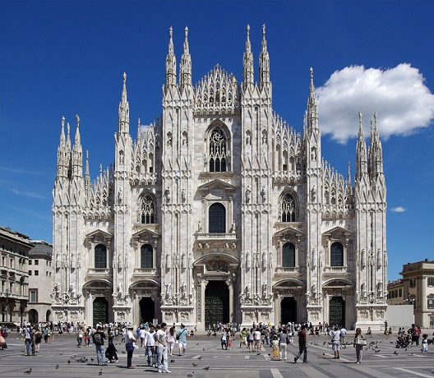
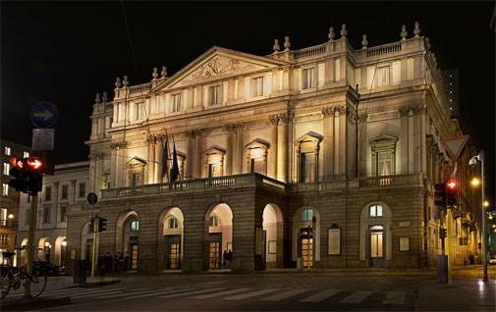
Milán
Milán je druhé největší italské město a největší město Lombardie.
V Miláně je řada velkých bank, jsou zde sídla velkých firem jako Pirelli nebo Alfa Romeo.
Mezi významné památky patří Milánská katedrála Narození Panny Marie, divadlo La Scala a galerie Viktora Emanuela II.

Slide 5
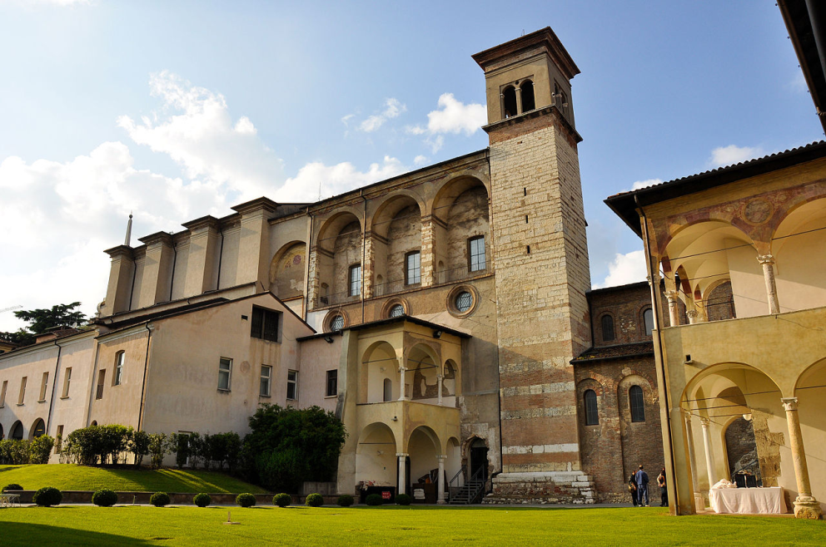
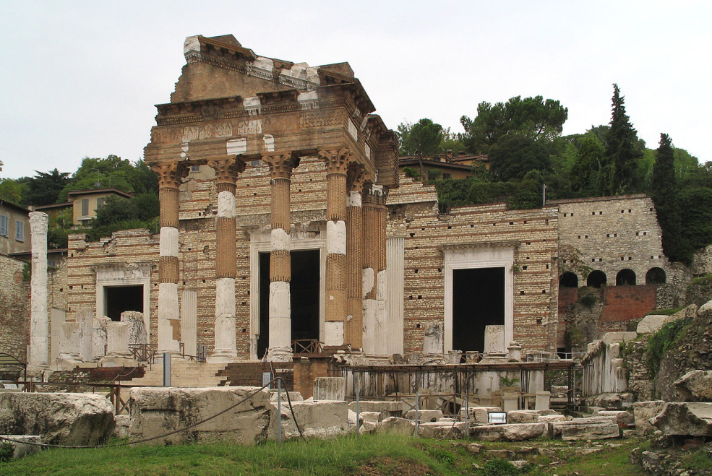
Brescia
Se 190.000 obyvateli je Brescia po Milánu druhým největším městem v Lombardii.
Brescia se nachází v pádské rovině, v oblasti s mnoha jezery.
Mezi známé pamětihodnosti města patří románský kostel San Salvatore a nebo náměstí Piazza del Foro, které pochází z dob starověkého Říma.

Slide 6
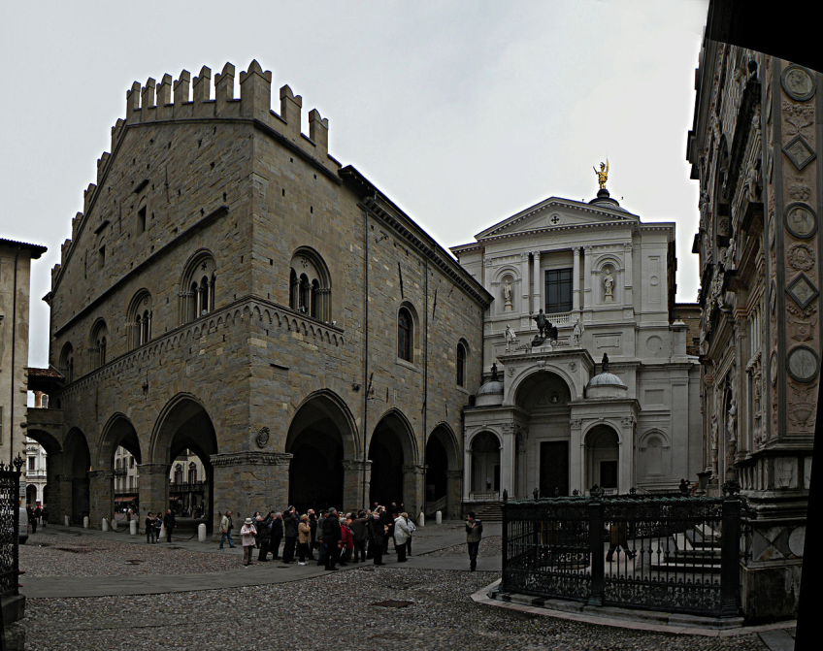
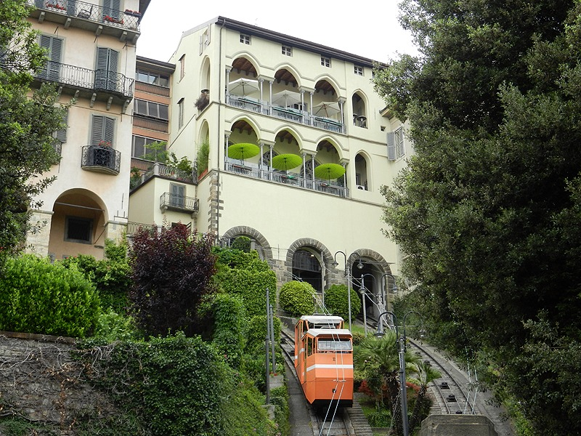
Bergamo
Bergamo má 110.000 obyvatel a skladá se ze dvou částí, Horního a Dolního města, které spojuje místní lanovka.
Město leží v předhůří Bergamských Alp.
Turisty navštěvovaná je například pevnost Rocca a nebo palác Palazzo della Ragione.

Slide 7
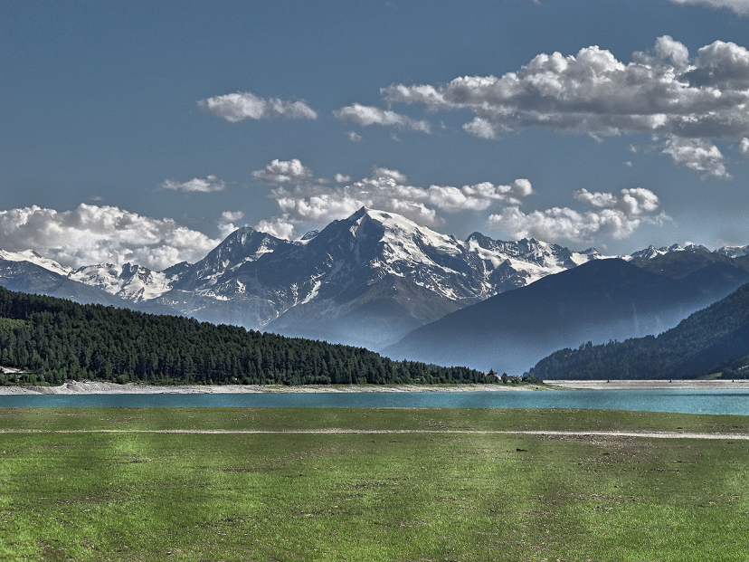
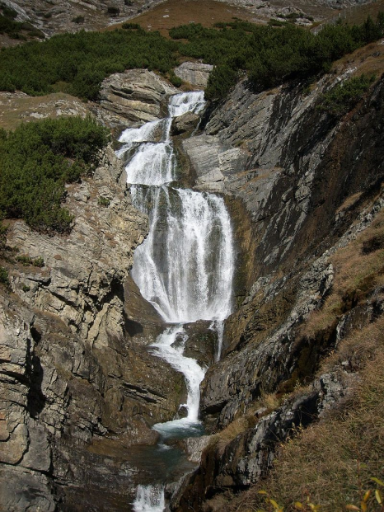
Národní park Stelvio
Národní park Stelvio se nachází v pohoří Ortles.
Svou rozlohou přes 134 000 ha patří k největším národním parkům v Alpách.
Zahrnuje území sedimentárních a magmatických hornin, hluboká alpinská údolí a přibližně 110 ledovcových jezer.
Nejvyšším vrcholem národního parku je hora Ortler (3 905 m).

Slide 8
Zdroje
https://cs.wikipedia.org
http://www.cestyposvete.cz/lombardie.html
http://www.italiepruvodce.cz/web/regiony/lombardia
http://www.cestyposvete.cz/milano.html
http://www.mahalo.cz/italie/destinace-italie/narodni-park-stelvio.html

